Slide 1
Многообразие кольчатых червей
учитель биологии Меньщикова П.В.

Slide 2
Подумайте и попытайтесь ответить как можно быстрее на следующие вопросы. Кто из сказочных персонажей мог дать такие телеграммы:

Slide 3
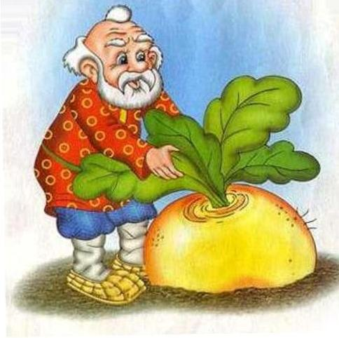
Купил семена, приезжай тянуть.

Slide 4
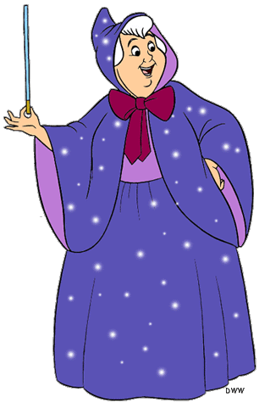
Помни, все исчезнет после 12 ночи.

Slide 5
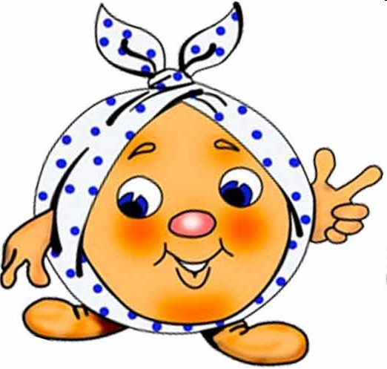
Ушел от зайца, волка и медведя.

Slide 6
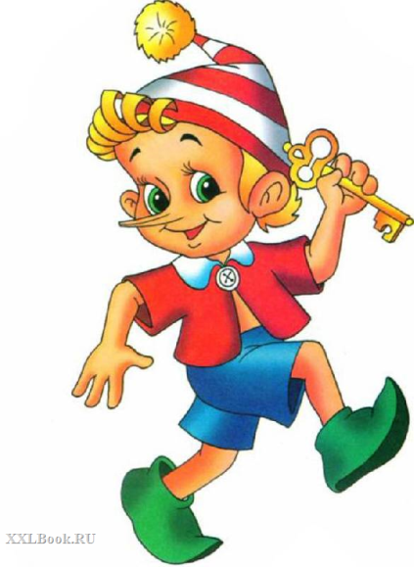
Ключ достал. Скоро буду.

Slide 7
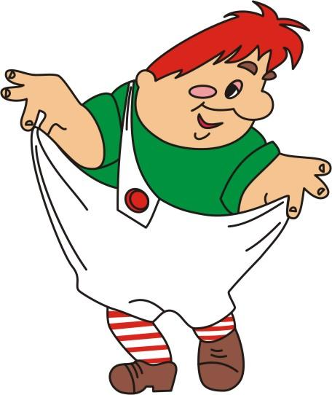
В гости не приду. Мотор забарахлил.

Slide 8
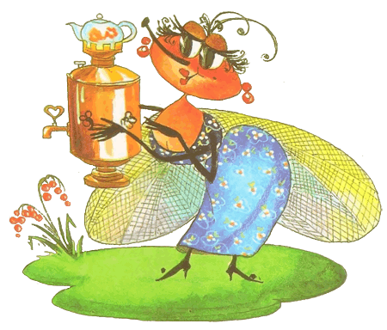
Купила самовар. Приглашаю к чаю.

Slide 9
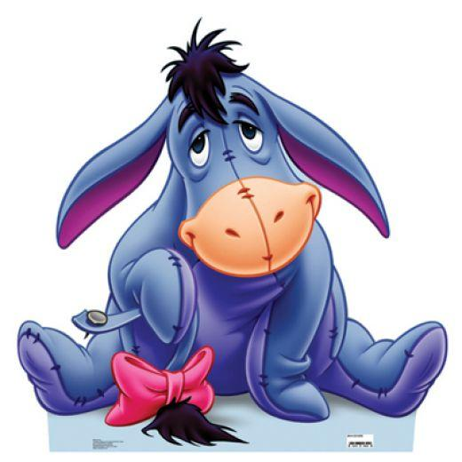
Хвост нашли. Плакать перестал.

Slide 10
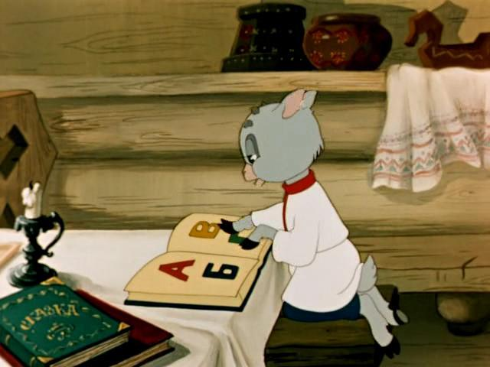
Ищу шестерых братьев после страшного происшествия.

Slide 11
«Сосуд знаний»
Мне грустно
Мне безразлично
Мне весело
Я счастлив

Slide 12
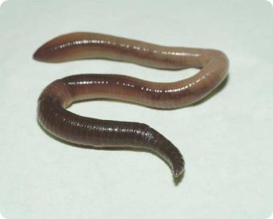
«Внешнее и внутренне строение кольчатых червей».

Slide 13
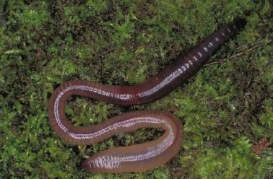
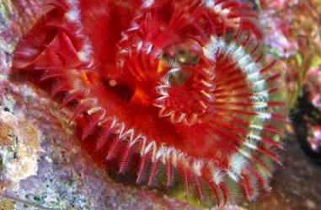
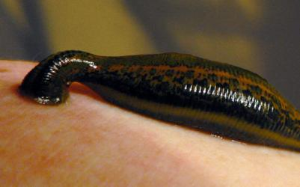
! Проблемный вопрос: «Перед вами различные представители класса кольчатых червей. Чем они отличаются друг от друга?»

Slide 14
«У кого колечек больше»

Slide 15
1-й этап: «Мы – ребята молодцы, просто чудо - Кольчецы».

Slide 16
2–й этап: «Найди своих»

Slide 17
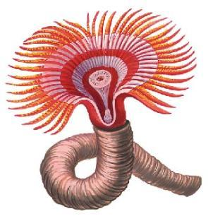
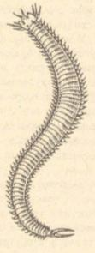
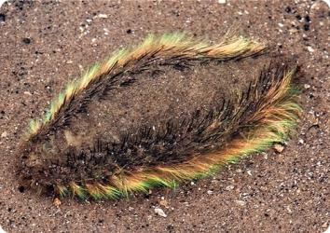
Многощетинковые черви
Отличительным признаком являются параподии — отходящие от каждого сегмента тела лопастевидные придатки, несущие хитиновые щетинки (хеты).

Slide 18
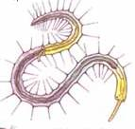
Малощетинковые черви
Отличительными особенностями внешнего строения малощетинковых червей являются гомономная сегментация тела, отсутствие параподий, наличие железистого пояска в передней трети тела у половозрелых особей.

Slide 19
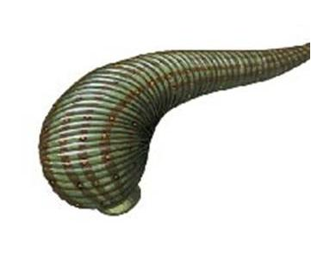
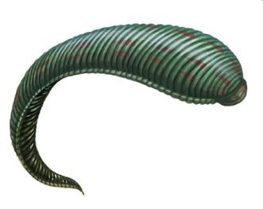
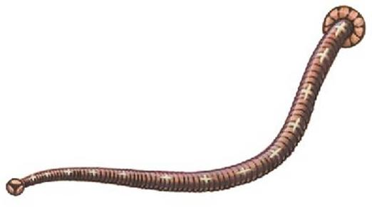
Пиявки
Передний и задний концы тела пиявок несут присоски. На дне передней располагается ротовое отверстие, ведущее в глотку. У хоботных пиявок глотка способна выдвигаться наружу. Присосками пиявка может присасываться к подводным предметам.

Slide 21
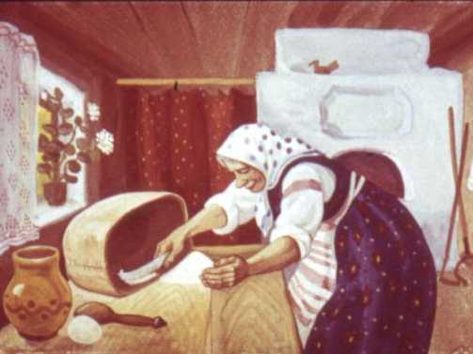

Slide 22
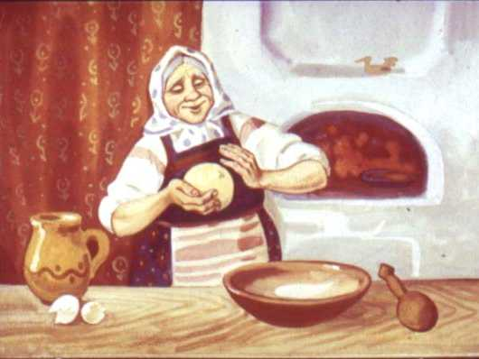

Slide 23
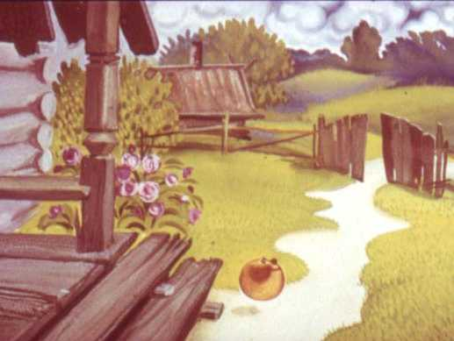

Slide 24
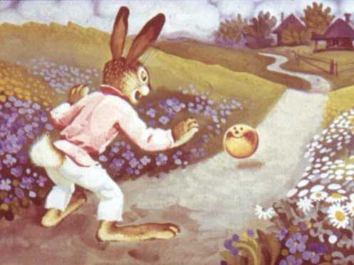

Slide 25
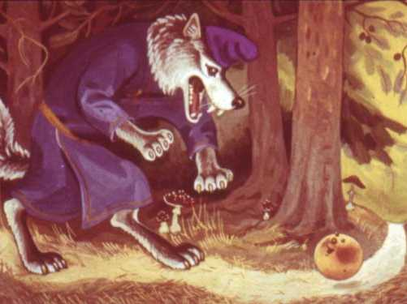

Slide 26
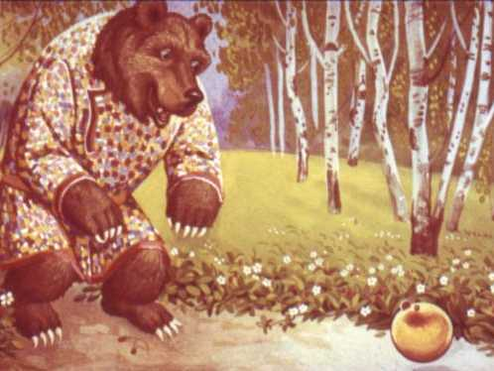

Slide 27
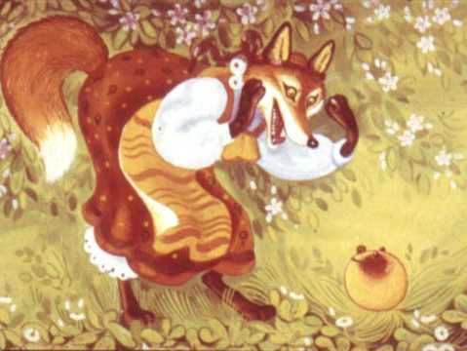

Slide 28
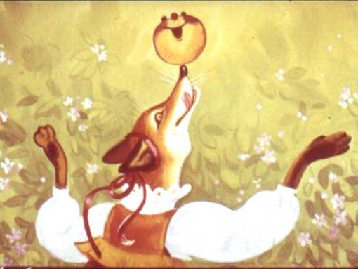

Slide 30
3–й этап: «Верю - не верю»

Slide 31
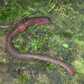
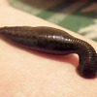
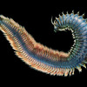
Тело кольчатых червей состоит из множества сегментов.
У кольчатых червей кожно-мускульный мешок.
Все кольчатые черви живут в почве.
Среди кольчатых червей нет паразитических форм.
Органы выделения кольчатых червей – метанефридии.
Все кольчатые черви –гермафродиты.
Нервная система кольчатых червей цепочечного типа.
У кольчатых червей есть кровеносная система.
Большинство кольчатых червей дышат всей поверхностью тела, но у некоторых на параподиях имеются специальные кожные выросты – жабры.
Для кольчатых червей характерна регенерация

Slide 32
Цепочка
10-8 «5»,
7-6 «4»,
5-4 «3»,
менее 4 «2».

Slide 33
4-й этап: «Жил на свете Червячок»

Slide 34
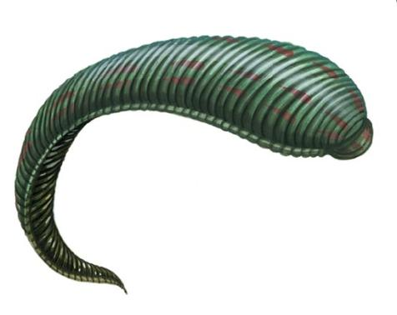
Жил на свете Червячок,
Был он страшно одинок,
Круглый год один скитался,
Только раз в году питался…
Червячок – пловец удалый,
Несмотря, что ростом малый.
Цвет умел менять не раз –
Для защиты, без прикрас.
Нет щетинок для движенья,
Только жертвам нет спасенья –
Есть присоски, гирудин.
Кто он, этот господин?
Ответ: Пиявка

Slide 35
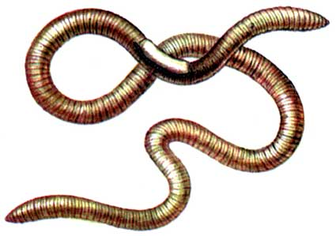
Они живут в тиши подземной,
Тихонько двигаясь, шурша.
Едят листву, опад бесплодный,
Ее глотают не спеша.
Они коричневого цвета,
Кровь гонят несколько «сердец».
Их тело состоит из многих
Сцепленных меж собой колец.
Все, что съедают, скоро станет
Питаньем будущим цветам.
Они – друзья для урожая
И корм и птицам, и кротам.
Их любят рыбы и цыплята,
Им рад садовник, рыболов,
А ну, скажите-ка, ребята, кто стал
Героем сих стихов?
Ответ: Малощетинковые (дождевой червь)

Slide 36
На дне морей, где ила много,
Зарывшись в грунт, живут друзья.
Их тело – длинное немного,
В норе сидит, наверх – « труба»
В трудах проходят жизни годы
«Подушки» красные на дне.
В крови носитель кислорода –
Гемоглобин, как в тебе.
Они глотают ил природный,
Спасая воду от гнилья.
Скажите, знатоки, природы,
Что за полезные «друзья»?
Ответ: Многощетинковые
(Серпула)

Slide 37
! Проблемный вопрос: «Перед вами различные представители класса кольчатых червей. Чем они отличаются друг от друга?»

Slide 38
Черты строения | Класс Многощетинковые | Класс Малощетинковые | Класс Пиявки
1. Среда обитания. | морские и пресные водоёмы | морские и пресные водоёмы , почва | эктопаразиты, на переднем и заднем концах тела имеются присоски.
2. Форма тела. | длинная цилиндрическая | длинная цилиндрическая | вытянутая уплощённая в спинно-брюшном направлении.
3. Обособленность головы. | чётко обособлена | чётко обособлена | слабо обособлена
4. Наличие придатков (параподий, щетинок и жабр). | многочисленны | немногочисленны | отсутствуют

Slide 39
Черты строения | Класс Многощетинковые | Класс Малощетинковые | Класс Пиявки
5. Газообмен | через поверхность параподий, имеющих разветвлённую сеть кровеносных сосудов | всей поверхностью тела путём диффузии | всей поверхностью тела путём диффузии
8. Представители | нереида, лепидонотус, палоло, пескожил, спирорбис, серпула | трубочники, дождевые черви, земляной червь | рыбья пиявка, ложноконская пиявка, лошадиная пиявка, медицинская пиявка

Slide 40
ТЕСТ

Slide 41
I.Выберите правильные утверждения.
1. В типе кольчатых червей выделяют 3 класса: многощетинковых, малощетинковых и пиявок.
2. Дождевые черви относятся к многощетинковым кольчецам.
3. Среди кольчатых червей наиболее древними считают многощетинковых.
4. Нереиды относятся к малощетинковым кольчецам.
5. Важнейшим эволюционным приобретением кольчецов является вторичная полость тела.

Slide 42
2. | II.Тело кольчатых чарвей:
 | 1. удлиненное сплошное;
 | 2. удлиненное, состоящее из сегментов

Slide 43
III.Кольчатые черви размножаются:
1. только половым путем;
2. только бесполым;
3. половым и бесполым

Slide 44
IV. Какие утверждения верны?
1. Тело многощетинковых кольчецов имеет различные придатки.
2. В класс малощетинковых входят кольчатые черви, которые имеют редуцированные параподии.
3. Для пиявок характерно постоянное число сегментов тела.
4. Кольчатые черви произошли от примитивных плоских червей.

Slide 45
Ответы:
1,3,5
2
3
2,3,4
8-6 «5»,
5-4 «4»,
3 «3»,
менее 3 «2».

Slide 46
«Для меня сегодняшний урок…»
Урок | Я на уроке | Итог
1. интересно | 1. работал | 1. понял материал
2. скучно | 2. отдыхал | 2. узнал больше, чем знал
3.безразлично | 3.помогал другим | 3.не понял

Slide 47
Домашнее задание
- Найти интересные сведения о кольчатых червях
- сочинить биологическую сказку о кольчатых червях
- составить кроссворд о кольчатых червях

Slide 48
Спасибо за работу!!!

